Slide 1

Платформа для дистанционного
управления учебным процессом
Команда 7.7

Slide 2
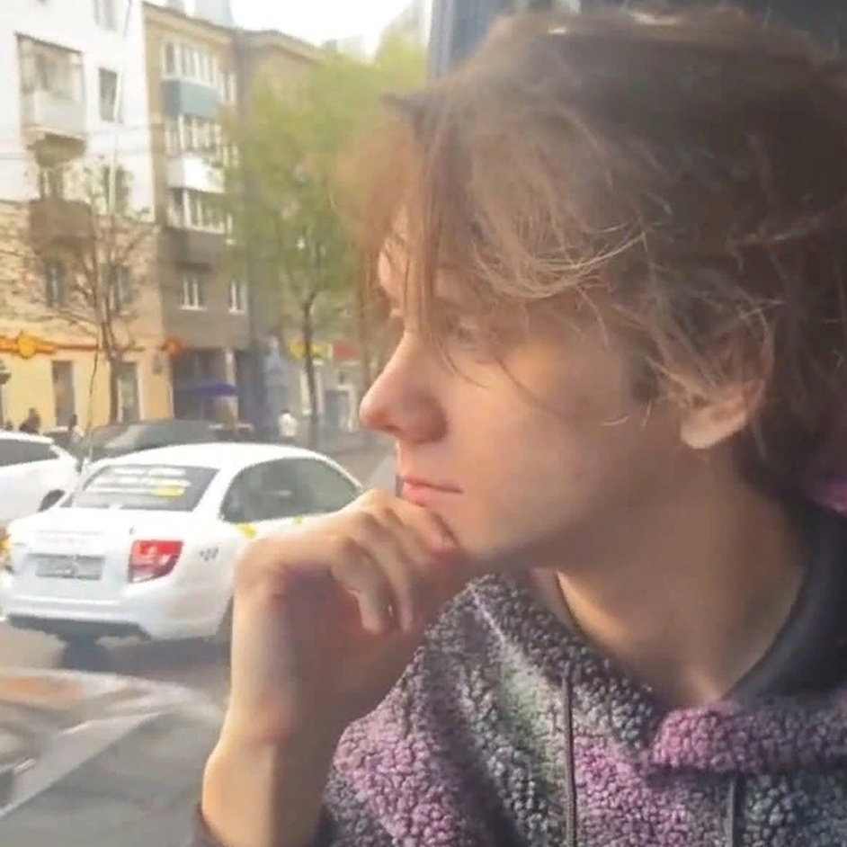
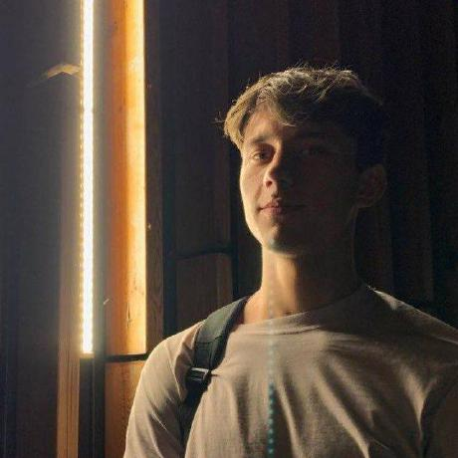
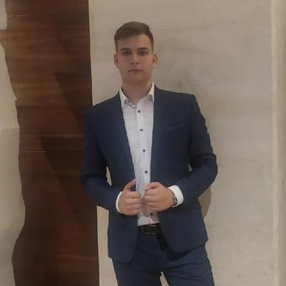
Команда 7.7
Шлыков Данила
Тимлид, архитектор, дизайнер, верстальщик
Сапегин Павел
ПМ, системный аналитик, разработчик, сейл
Саков Евгений
Проектировщик БД, разработчик, тестировщик

Slide 3



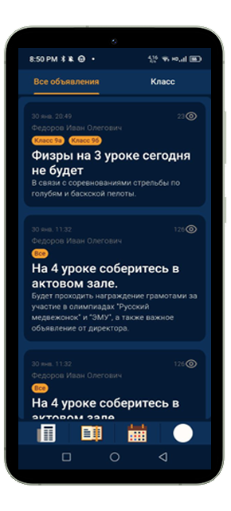
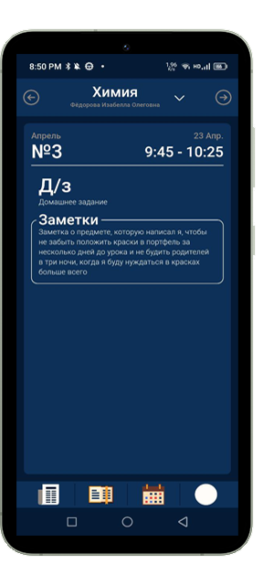
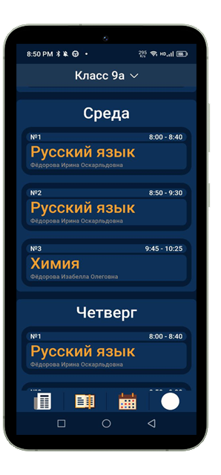
Объявления
Домашнее задание
и оценки
Расписание

Slide 4
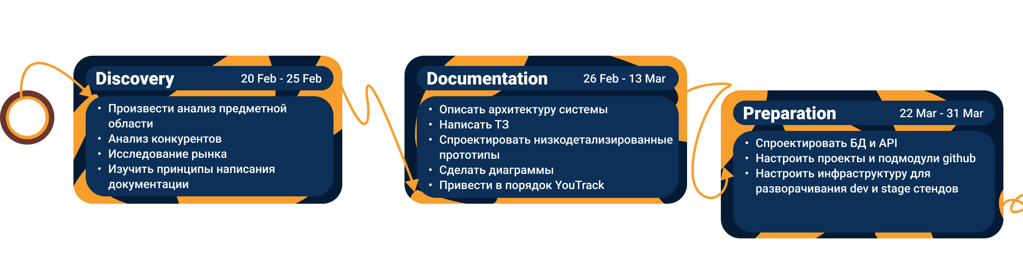
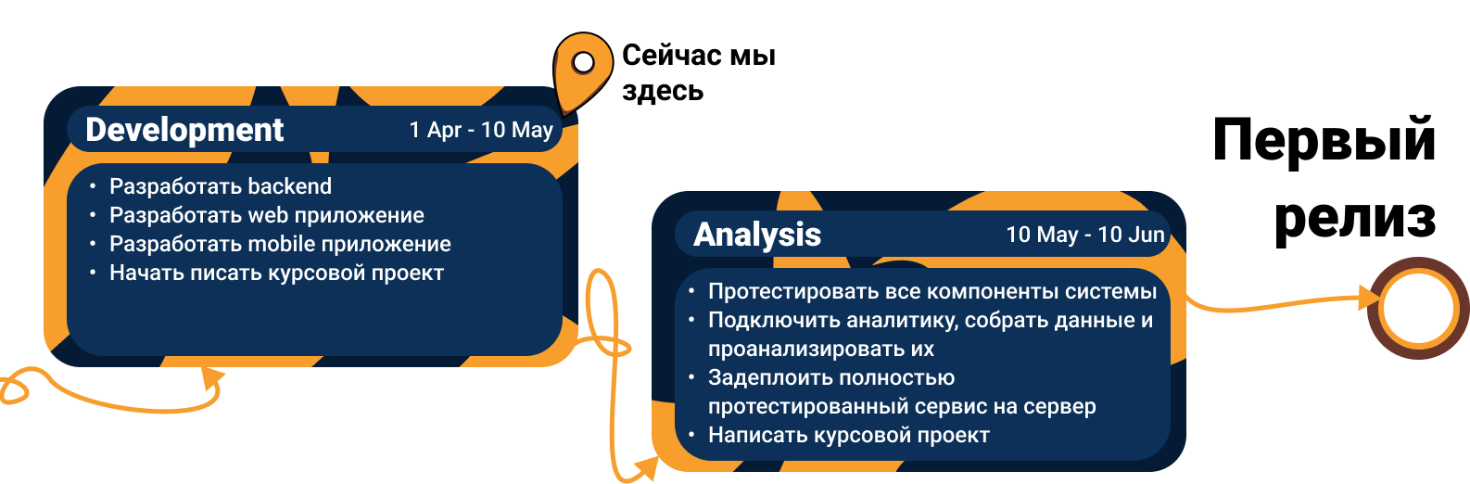
План развития на семестр
Сейчас мы здесь
Первый релиз

Slide 5
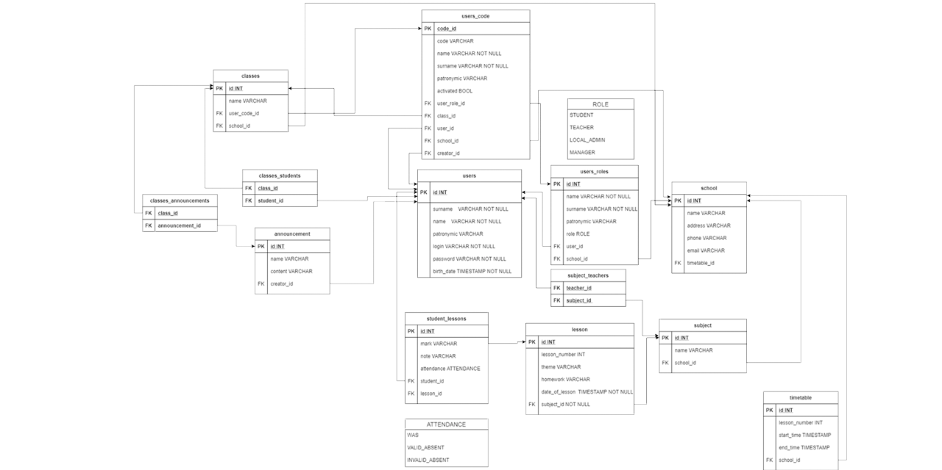
Реализована БД

Slide 6
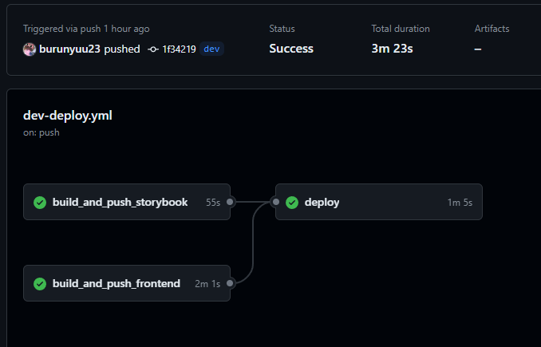
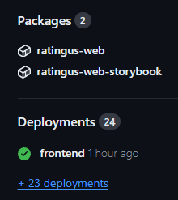
Настроен CI/CD

Slide 7
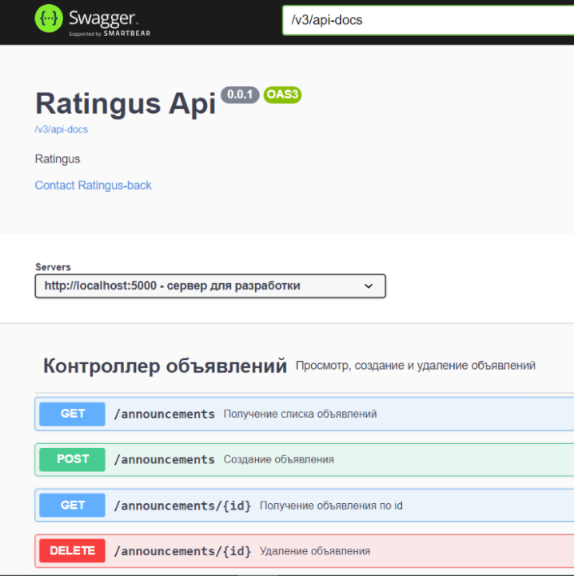
Swagger

Slide 8
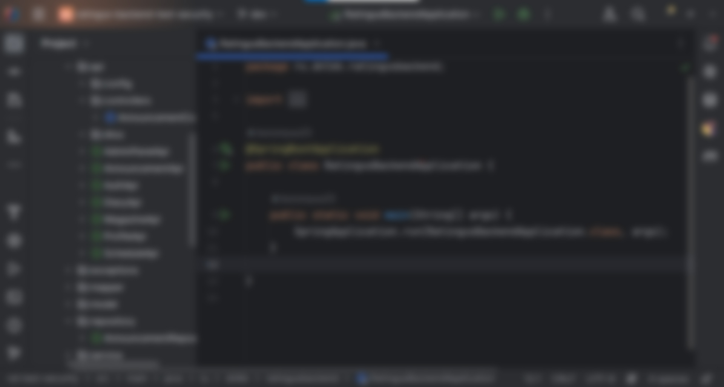
Начато написание серверной части

Slide 9
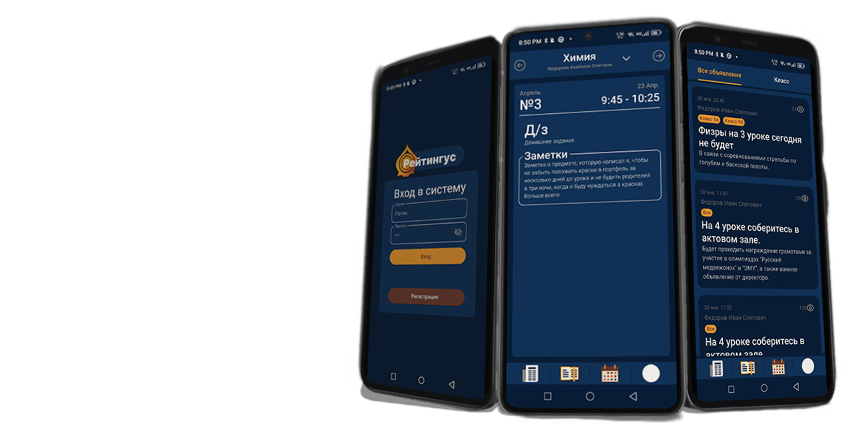
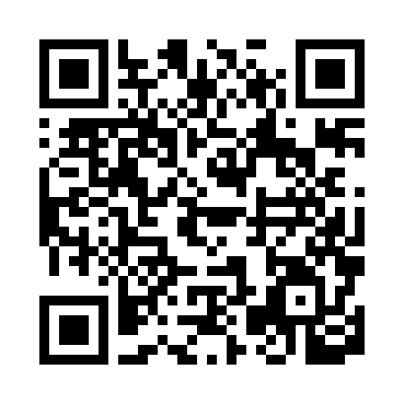
Мобильное приложение

Slide 10
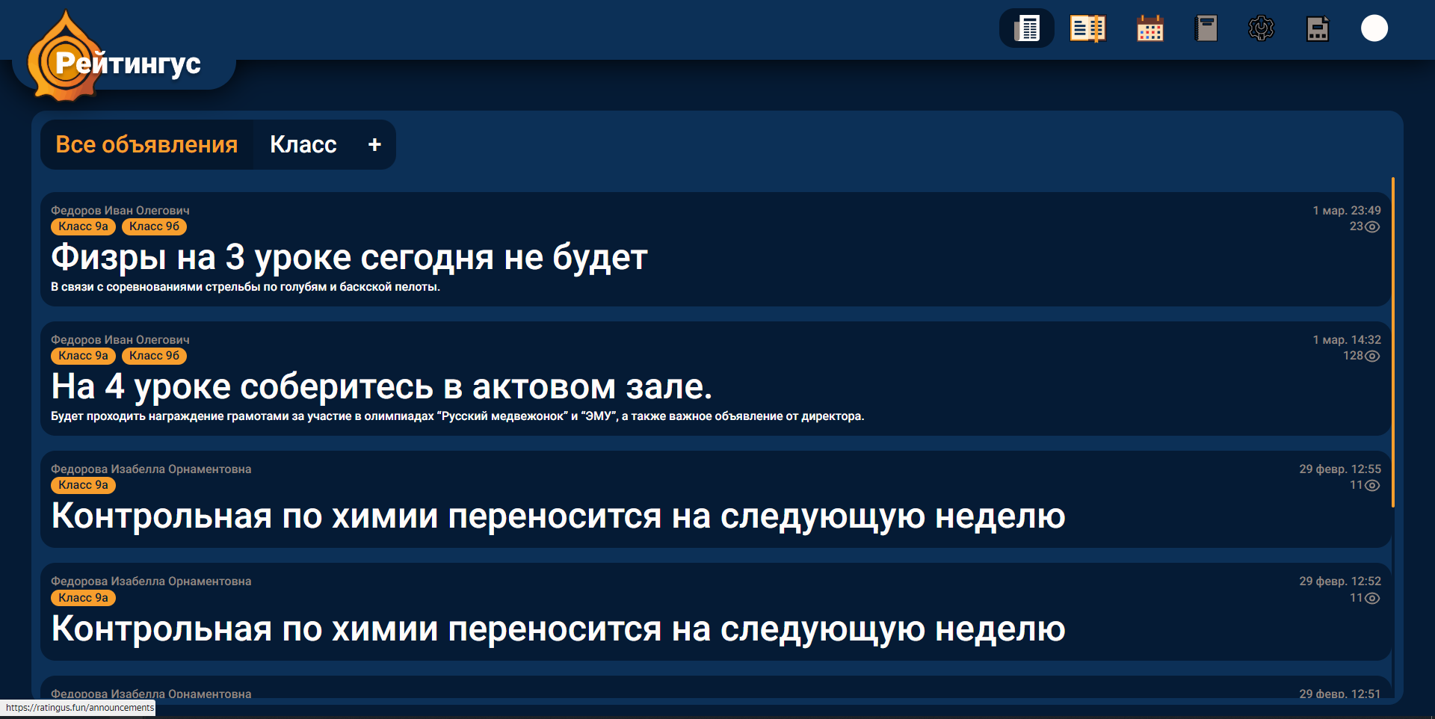
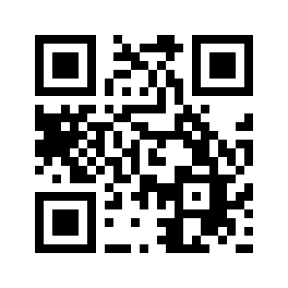
Веб приложение

Slide 11

Создана модель в Яндекс Метрике

Slide 12


Написана первая часть курсовой работы

Slide 13

Github
Платформа для дистанционного управления учебным процессом в школах
Команда 7.7

